Slide 1



Análisis de datos Red Eléctrica de España
Eva Iglesias, Adrián Chávez , Aitor González y Daniel Lema

Slide 2
La red eléctrica de España (REE) es la empresa encargada de la operación y gestión del sistema eléctrico en España. su función principal es garantizar el suministro de electricidad a todos los usuarios del país de manera segura, eficiente y sostenible. La red eléctrica de España está compuesta por una extensa infraestructura de líneas de transmisión, subestaciones y centros de control que permiten la distribución de la electricidad desde las centrales generadoras hasta los consumidores finales. REE se encarga de supervisar y controlar el flujo de electricidad en tiempo real, garantizando la estabilidad del sistema y gestionando los desequilibrios entre la oferta y la demanda de electricidad. Además, REE es responsable de la planificación y desarrollo de la red eléctrica, asegurando que haya suficiente capacidad de transmisión para satisfacer las necesidades presentes y futuras del sistema. también se encarga de la coordinación con los operadores de otros países para garantizar la interconexión y el intercambio de electricidad a nivel europeo.
¿Qué es red electrica?

Slide 3

Vamos a obtener los siguientes datos usando APIs de la página de REE (https://www.ree.es/es/apidatos): 1.-Analisis de la demanda eléctrica del sistema eléctrico español. 2.-Analisis de generación y emisiones del sistema. 3.-Intercambios de energía del sistema con los países vecinos. 4.-Estudio del mercado eléctrico español.
¿Qué datos vamos a obtener , de donde y como?

Slide 4
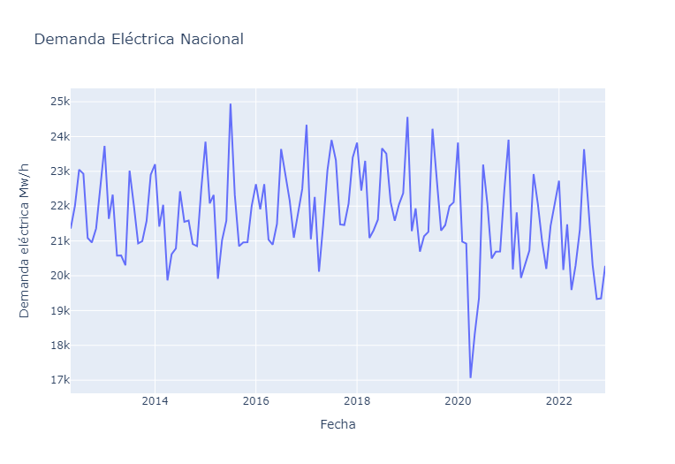
Análisis de la demanda eléctrica del sistema eléctrico español.

Slide 5
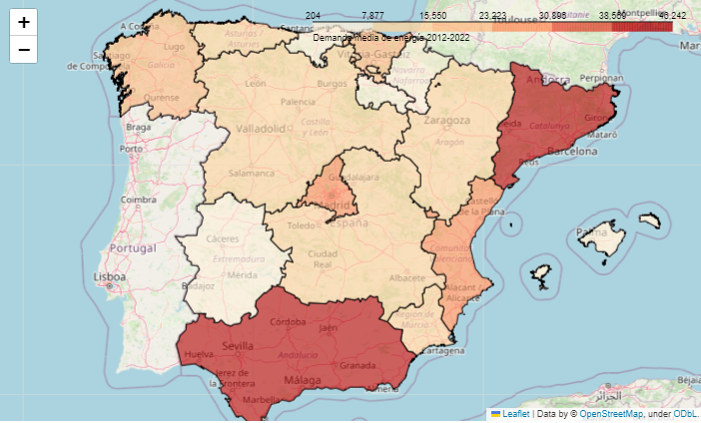
Análisis de la demanda eléctrica del sistema eléctrico español.

Slide 6
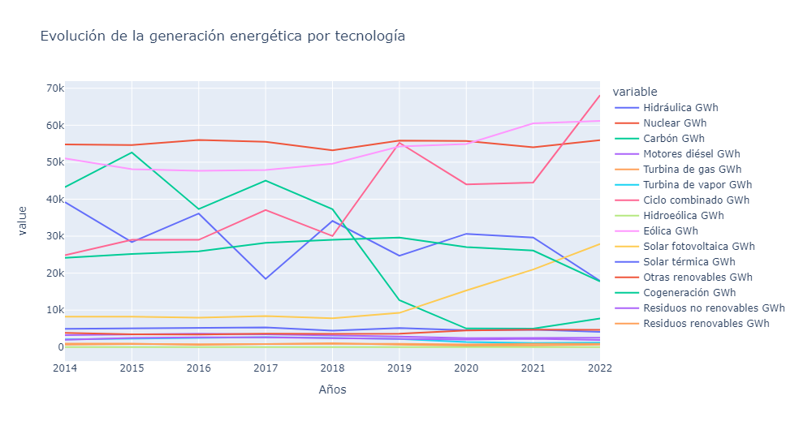
Análisis de la generación y emisiones del sistema

Slide 7
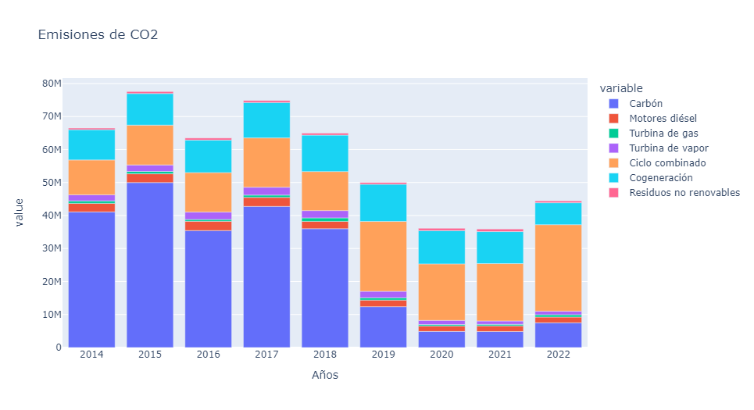
Análisis de la generación y emisiones del sistema

Slide 8
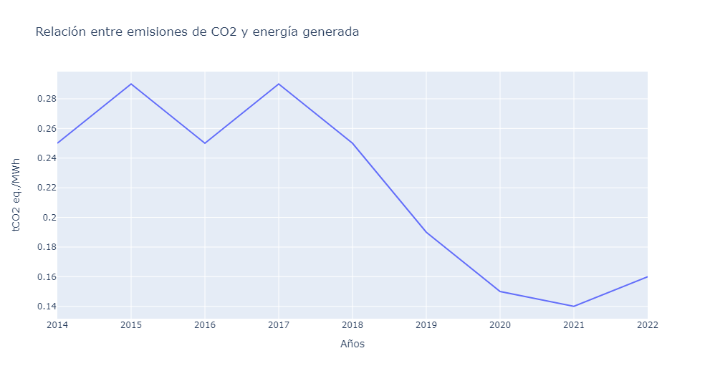
Análisis de la generación y emisiones del sistema

Slide 9
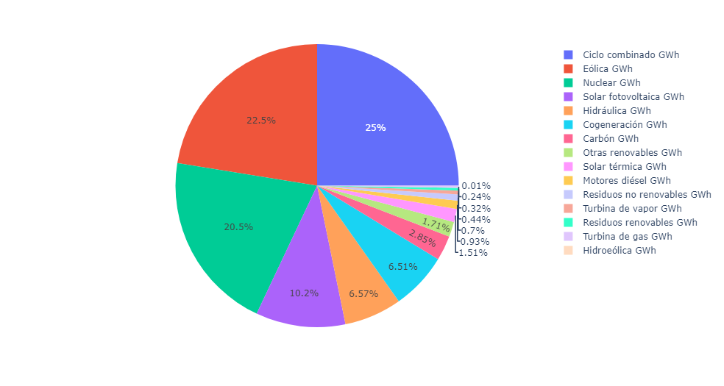
Análisis de la generación y emisiones del sistema
Contribución de cada tecnología a la generación eléctrica:

Slide 10
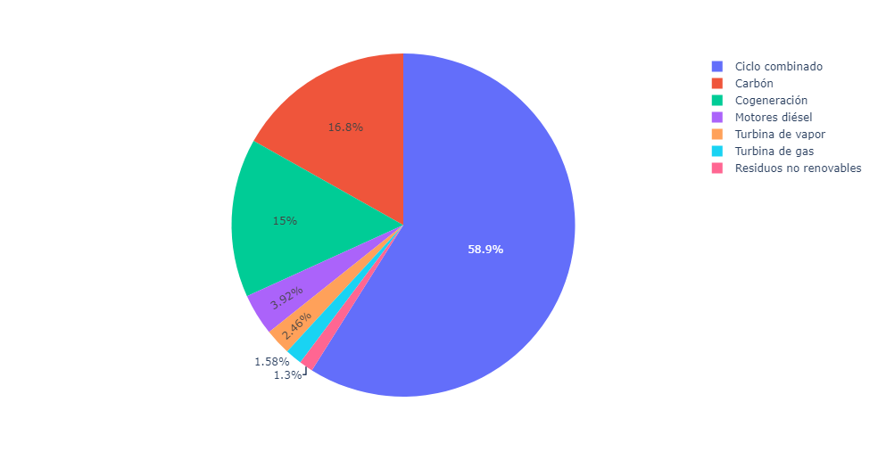
Análisis de la generación y emisiones del sistema.
Contribución de cada tecnología a las emisiones de C02:

Slide 11
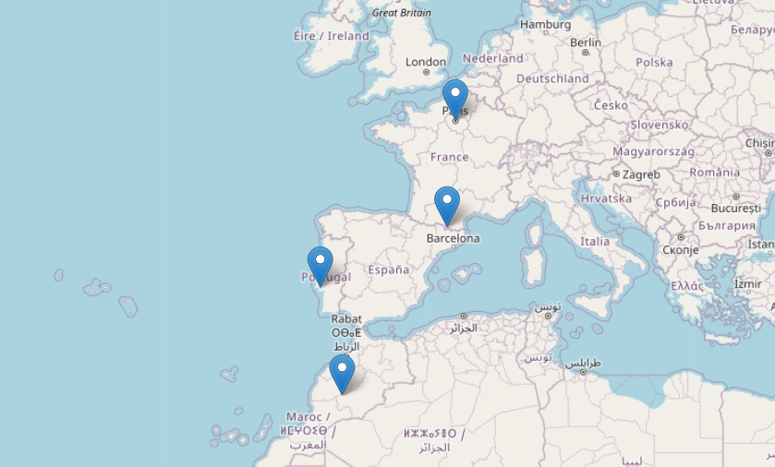
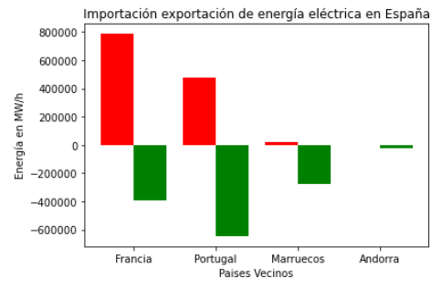
Análisis Intercambios de energía del sistema con los países vecinos.

Slide 12
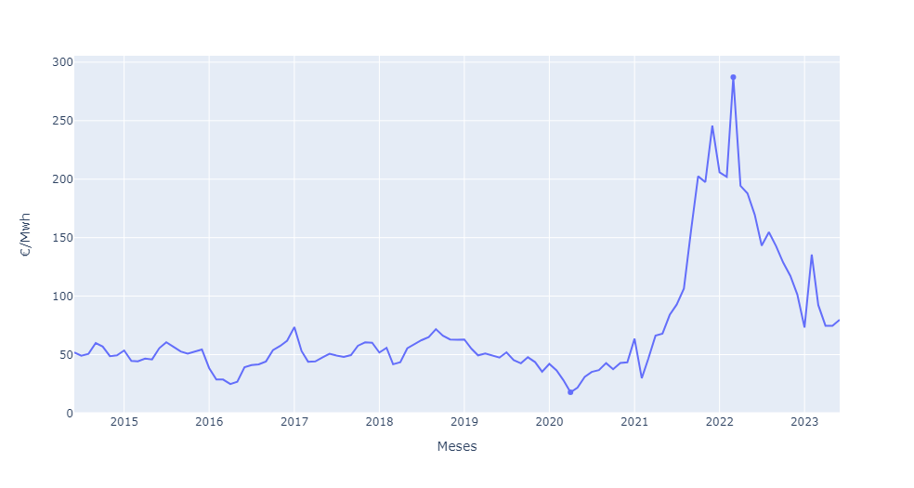
Estudio del mercado eléctrico español.
Evolución del precio de la energía eléctrica desde 2014:

Slide 13
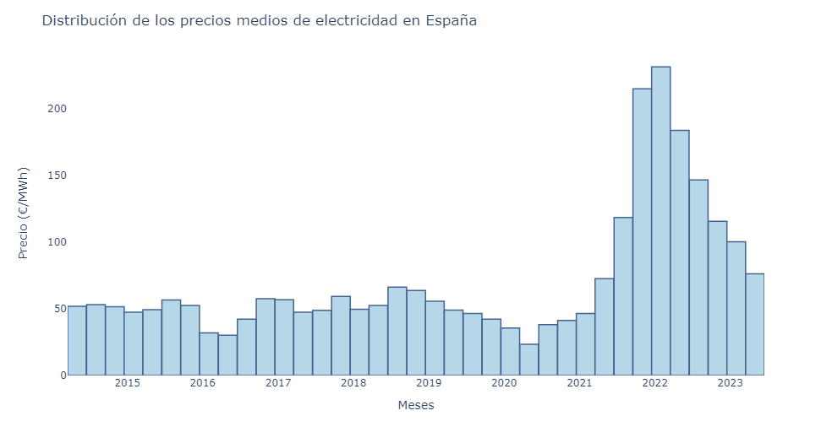
Estudio del mercado eléctrico español.

